Slide 2
AGENDA
ÚVOD
ZA HRANICE STEREOTYPU
JUŽNÁ AMERIKA
LA TAGUA
VÝROBNÝ PROCES
ŠPERKY, KTORÉ POMÁHAJÚ
KOLEKCIE ŠPERKOV

Slide 3
ÚVOD
Príbeh, ktorý sa začne ako váš vlastný, sa môže skončiť ako príbeh stoviek ľudí.
&
INTUÍCIA
SRDCE
„Nájdite v sebe odvahu nasledovať srdce a vlastnú intuíciu. Ony totiž už dopredu vedia čím sa skutočne chcete stať.“

Slide 4
AGENDA
ÚVOD
ZA HRANICE STEREOTYPU
JUŽNÁ AMERIKA
LA TAGUA
VÝROBNÝ PROCES
ŠPERKY, KTORÉ POMÁHAJÚ
KOLEKCIE ŠPERKOV

Slide 5
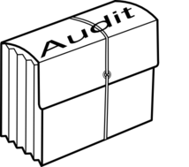
ZA HRANICE STEREOTYPU
Odvaha
Ambicióznosť
Zvedavosť
Veľká štvorka auditu
Kariérne výzvy
10 rokov
Svet biznisu

Slide 6
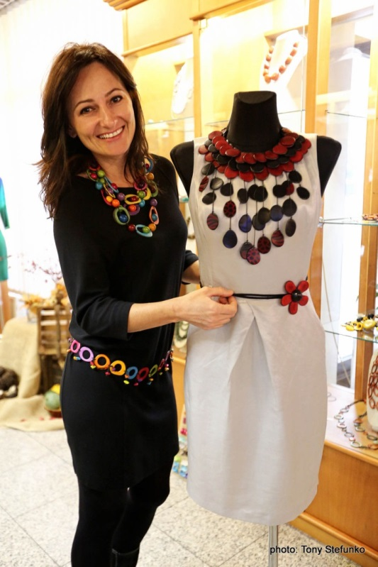
ZA HRANICE STEREOTYPU
ECO - JEWELRY
AUDIT

Slide 7
AGENDA
ÚVOD
ZA HRANICE STEREOTYPU
JUŽNÁ AMERIKA
LA TAGUA
VÝROBNÝ PROCES
ŠPERKY, KTORÉ POMÁHAJÚ
KOLEKCIE ŠPERKOV

Slide 8
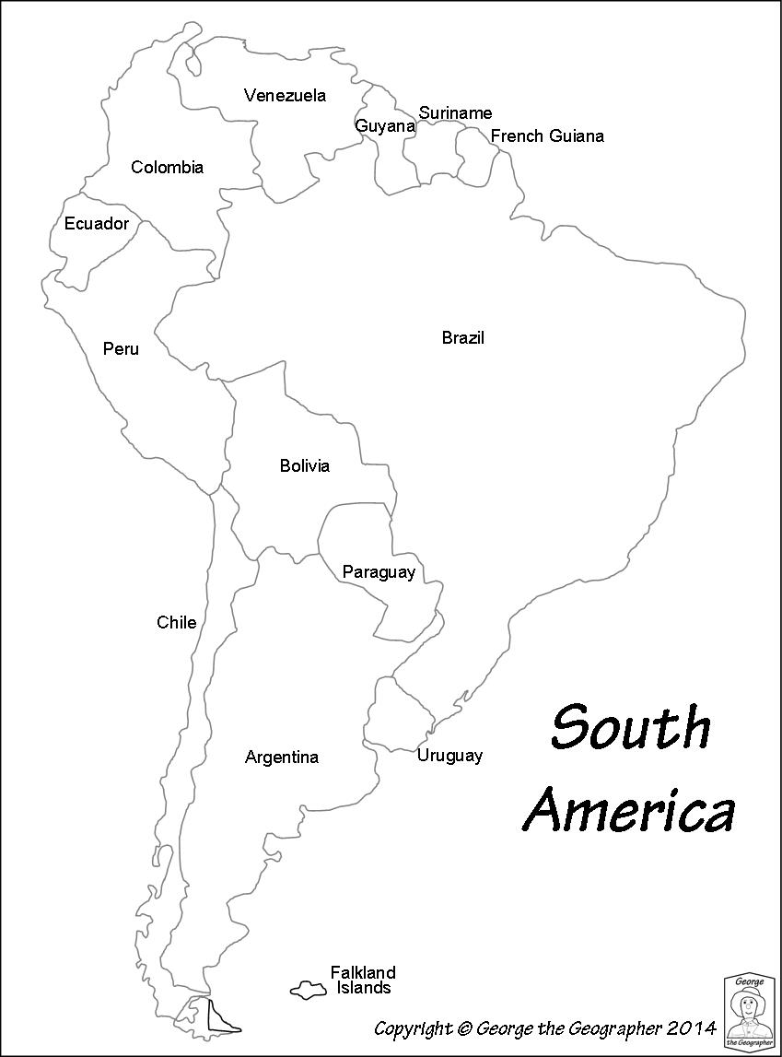
JUŽNÁ
AMERIKA
Naprieč celým kontinentom
Konečná destinácia – Kolumbia
Kmeň Jagua
Amazonská džungla
Spojenie s prírodou
Žiadne technologické vymoženosti
Žiadny mobilný signál

Slide 9
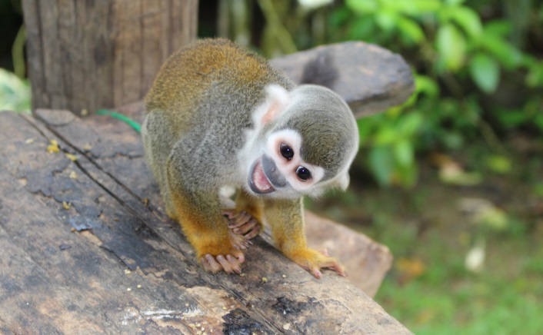
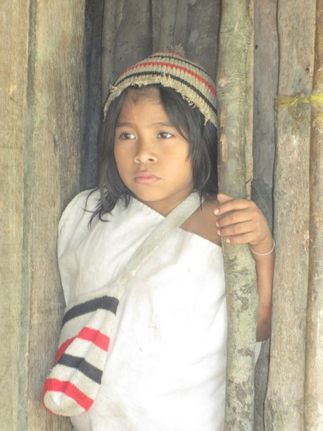
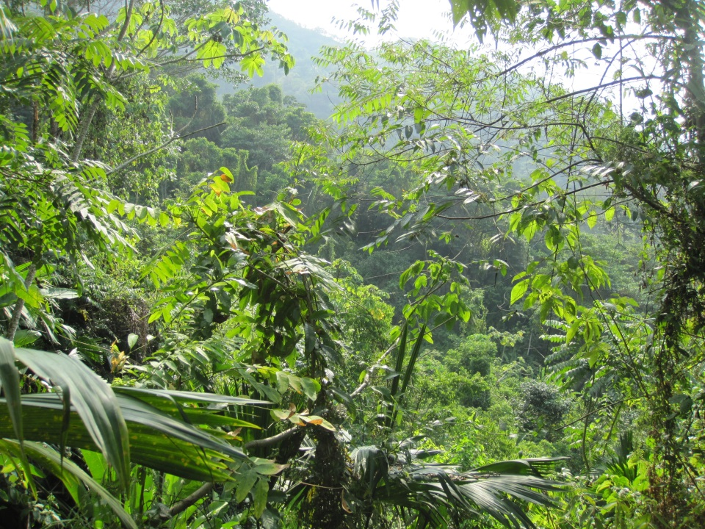
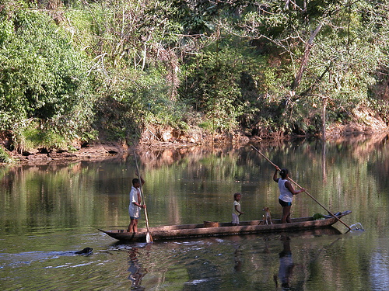
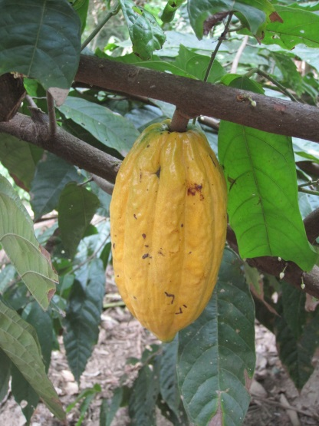
JUŽNÁ
AMERIKA

Slide 10
AGENDA
ÚVOD
ZA HRANICE STEREOTYPU
JUŽNÁ AMERIKA
LA TAGUA
VÝROBNÝ PROCES
ŠPERKY, KTORÉ POMÁHAJÚ
KOLEKCIE ŠPERKOV

Slide 11
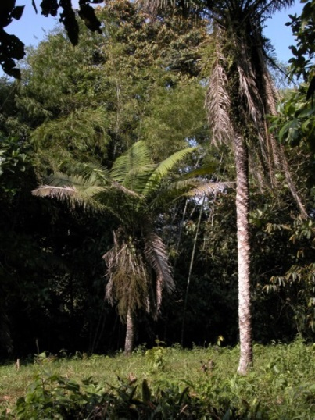
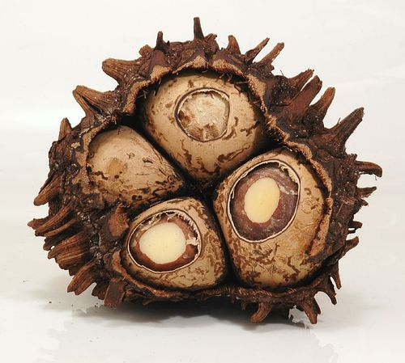
LA TAGUA
Pozorovanie každodenného života domorodcov ma priviedlo k materiálu La Tagua
Orechy La Tagua sú jediný rastlinný produkt, ktorý je svojím zložením, tvrdosťou a farbou identický so slonovinou zvierat
Americká armáda mala počas I. sv. vojny gombíky na uniformách z La Tagua
Rozhodnutie priniesť tento fascinujúci materiál plný energie na Slovensko

Slide 12
AGENDA
ÚVOD
ZA HRANICE STEREOTYPU
JUŽNÁ AMERIKA
LA TAGUA
VÝROBNÝ PROCES
ŠPERKY, KTORÉ POMÁHAJÚ
KOLEKCIE ŠPERKOV

Slide 13
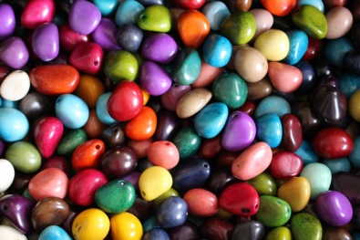
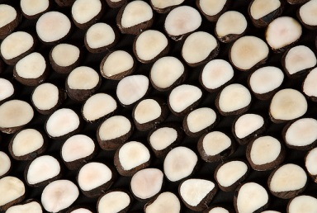
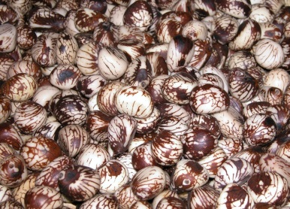
Jadrá po vysušení stvrdnú na kameň a vylúpnu sa z hrubého obalu. Ďalej ich ručne obrusujeme do biela, krájame, opracúvame do požadovaných tvarov a farbíme čisto prírodnými farbivami.
VÝROBNÝ PROCES
Vnútri každého z nich je niekoľko orechov rozličnej veľkosti, ktoré sú plné sladkej tekutej dužiny. Aby sa dali opracovávať, sušia sa na slnku najmenej tri mesiace.
Tropické plody La Tagua rastú na palme vo veľkých trsoch, ktoré po dozretí odpadnú zo stromu.

Slide 14
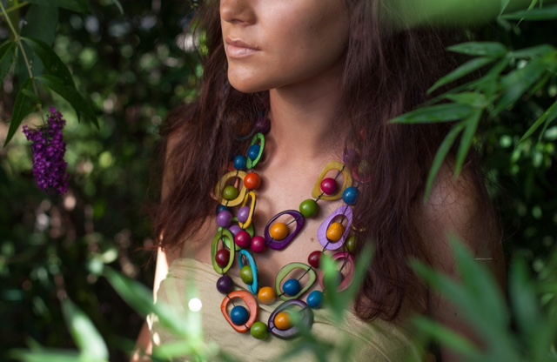
VÝROBNÝ PROCES

Slide 15
AGENDA
ÚVOD
ZA HRANICE STEREOTYPU
JUŽNÁ AMERIKA
LA TAGUA
VÝROBNÝ PROCES
ŠPERKY, KTORÉ POMÁHAJÚ
KOLEKCIE ŠPERKOV

Slide 16
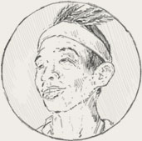
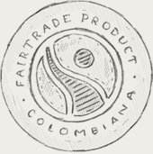
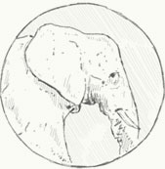
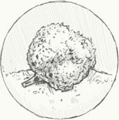
ŠPERKY, KTORÉ POMÁHAJÚ
Podporujeme miestnych
Sme Fair Trade
Chránime slonov
Zabraňujeme výrubu
Neubližujeme stromom
Notes:
Pravidelne sa vraciam do Kolumbie, kde každý kúsok prejde mojimi rukami. Z hotového a starostlivo vybraného materiálu napokon s láskou vyrábam šperky, ktoré majú príbeh. Šperky z plodov La Tagua sú organické, ekologické a skrývajú v sebe silný etický rozmer

Slide 17
AGENDA
ÚVOD
ZA HRANICE STEREOTYPU
JUŽNÁ AMERIKA
LA TAGUA
VÝROBNÝ PROCES
ŠPERKY, KTORÉ POMÁHAJÚ
KOLEKCIE ŠPERKOV

Slide 18
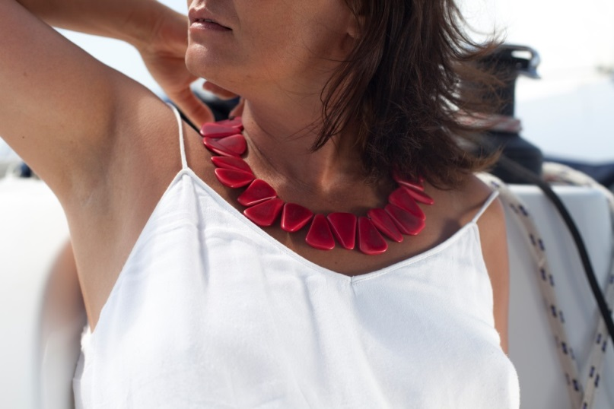
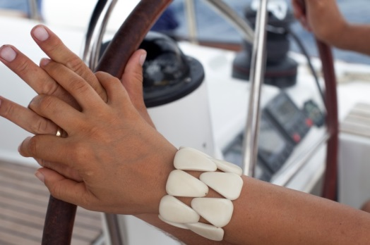
KOLEKCIA
MARINERO

Slide 19
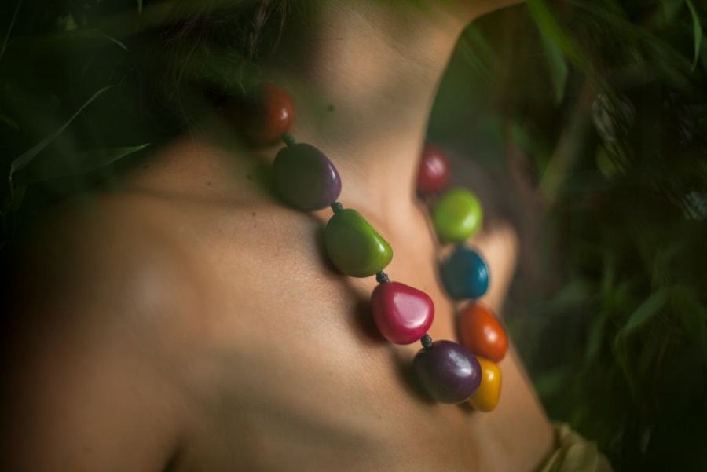
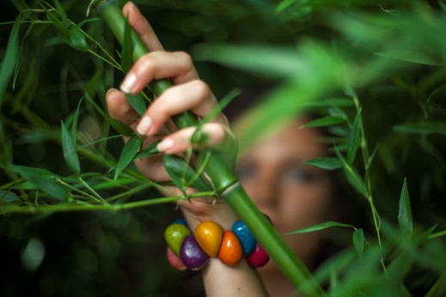
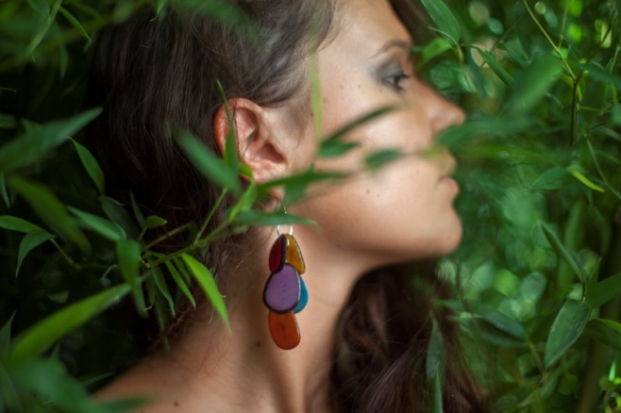
KOLEKCIA
REINA

Slide 20
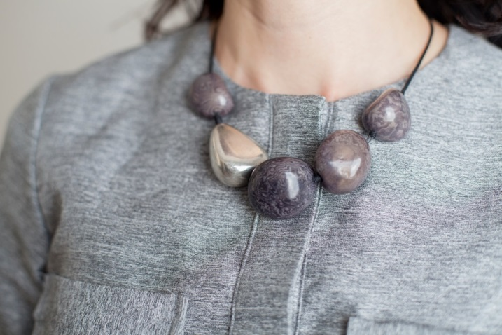
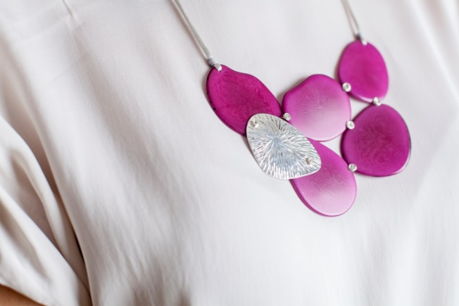
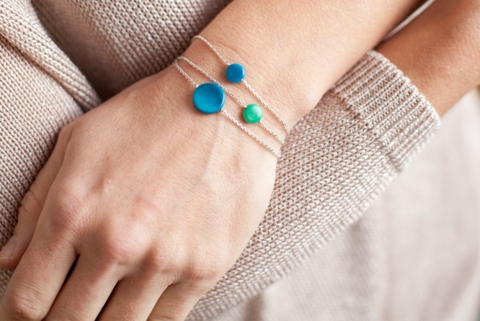
KOLEKCIA
SILVER

Slide 21
ĎAKUJEM ZA POZORNOSŤ

Slide 22
